Slide 1
スタンプ景品受け取り
こちら

Slide 2
ここをスマホでタッチ

Slide 3
※生徒会主催
スタンプラリーではありません

Slide 4
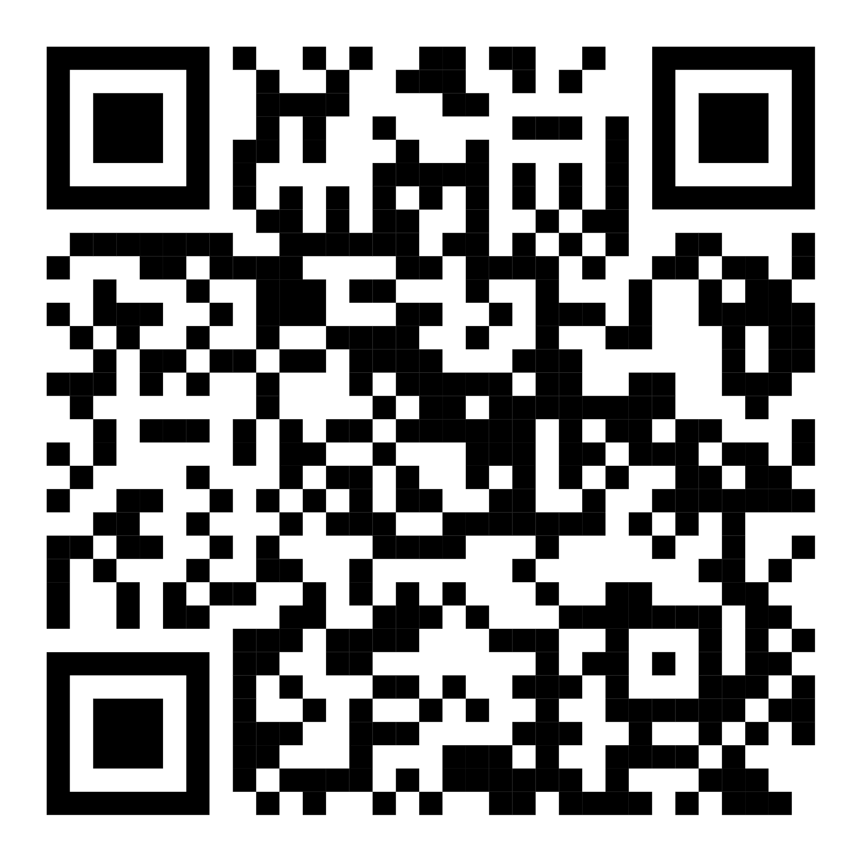
NFCスタンプラリー
開催中
※生徒会主催のスタンプラリーとは関係ありません。

Slide 5
豪華かもしれない景品プレゼント
早い者勝ち！！

